Slide 1
«Централизованная библиотечная система»
муниципального образования город Армавир – это современное информационное, социокультурное и досуговое учреждение, методический центр в системе поддержки библиотечного дела в городе и непрерывного образования библиотечных специалистов. Отличительной особенностью деятельности ЦБС является постоянный поиск новых креативных форм и методов работы, расширение ассортимента предоставляемых пользователям услуг.

Slide 2
Работа МБУК «ЦБСЦ отражена на сайтах
http://armavir-cbs.krd.muzkult.ru/about
http://armdetbib.krd.muzkult.ru/
И в социальных сетях.
Основная группа в социальных сетях
https://vk.com/krubibl
И еще 20 групп, ориентированных на читателей 14 филиалов и структурных подразделений библиотечной системы.
Общее число подписчиков в группах социальных сетей более 10 000

Slide 3
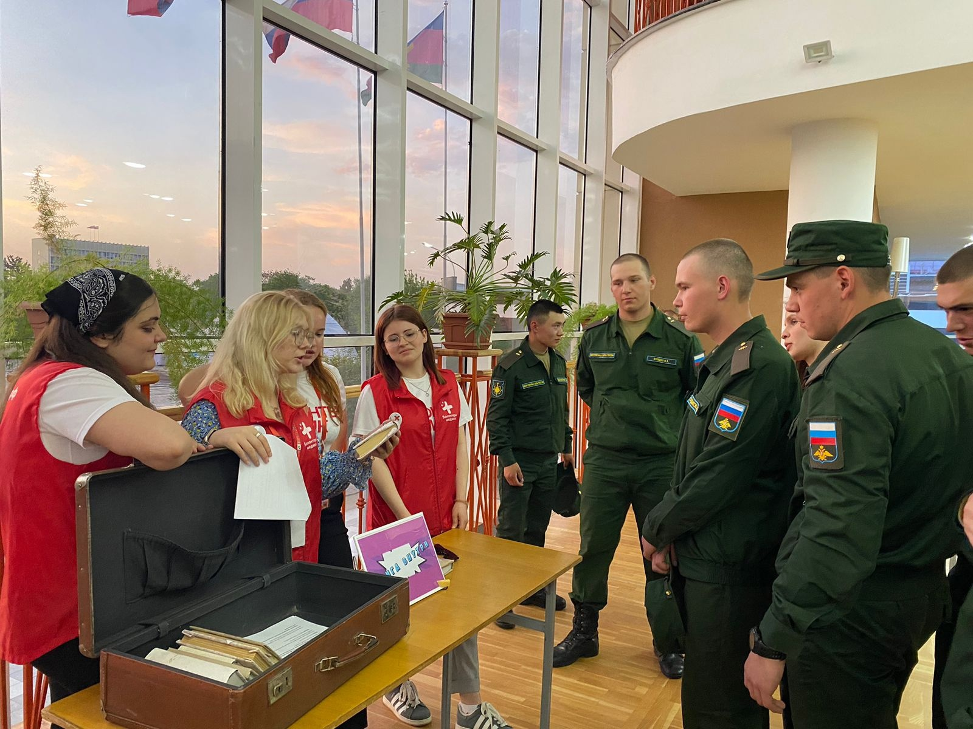
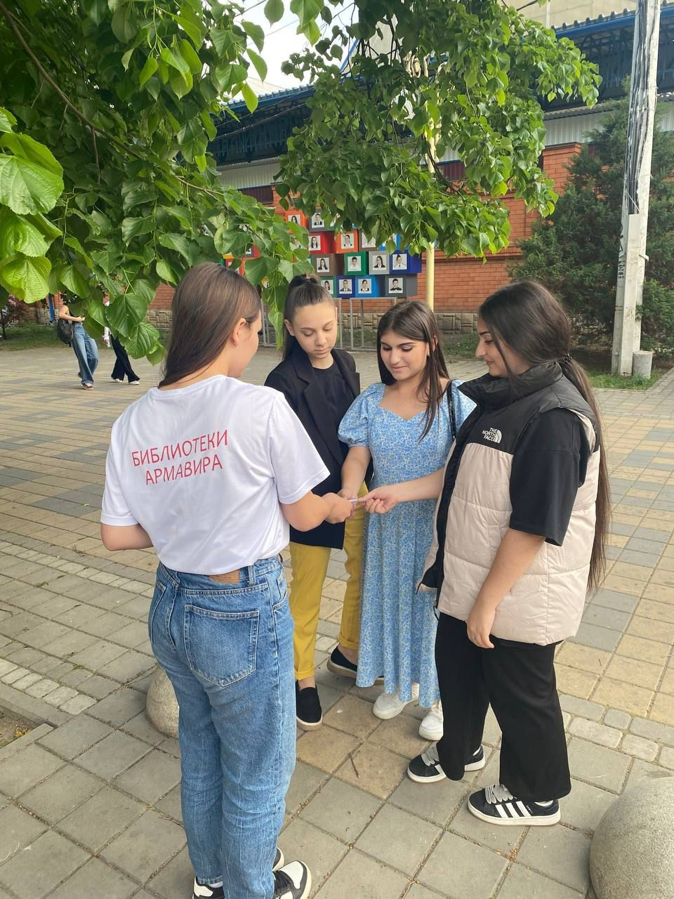
МБУК «ЦБС» ведет активную работу с волонтерами Культуры
Волонтеры на Всероссийской акции «Библионочь 2024»

Slide 4
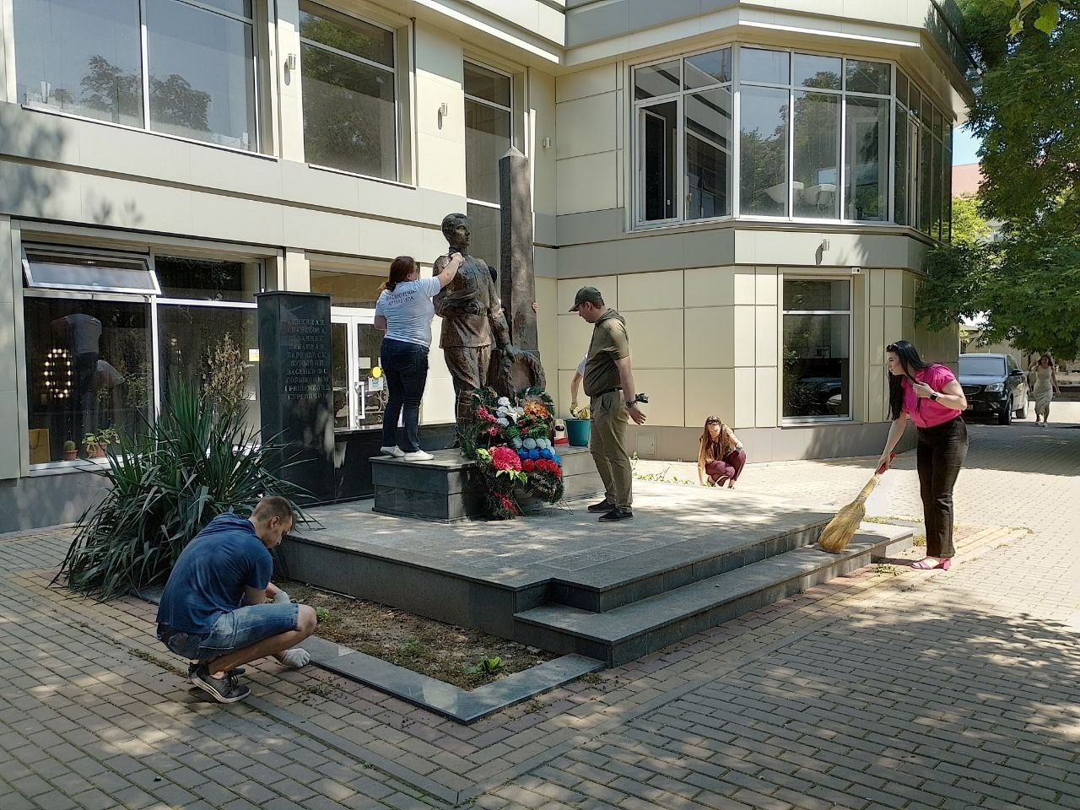
Патриотическая акция
по сохранению памятников
военной истории

Slide 5
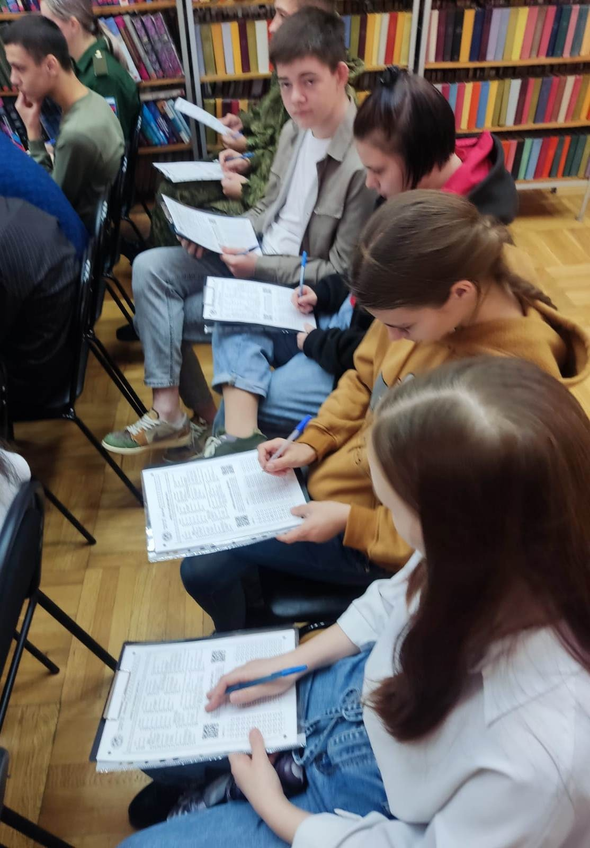
Всероссийская акция «Географический диктант»

Slide 6
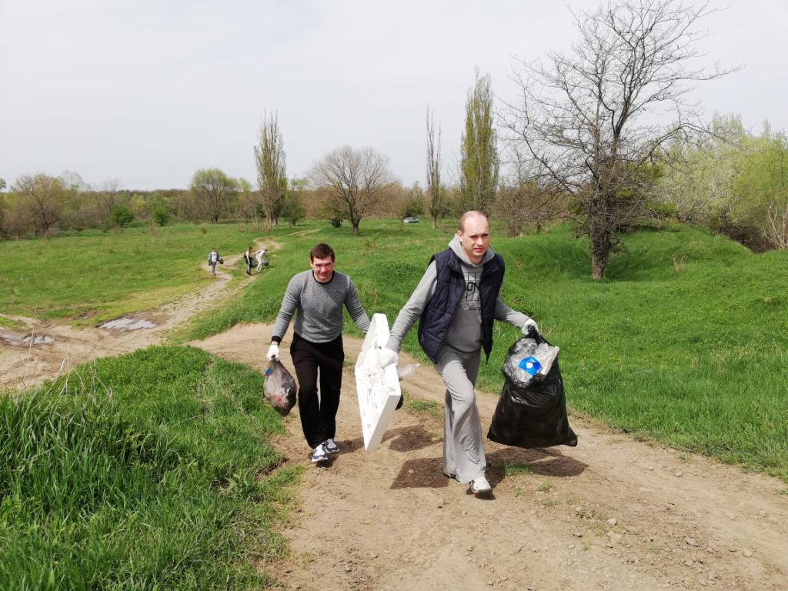
Эко-плоггинг «Зеленая миля»

Slide 7
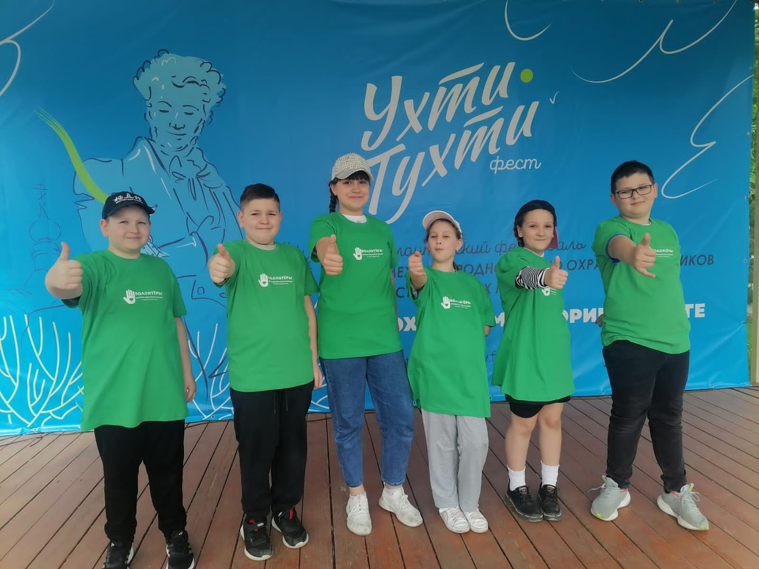
Волонтёрский фестиваль «Ухти-Тухти Фест»

